Slide 2
Проект «ЭРАСМУС+» ЛЕКЦИЯ 4 ПО КУРСУ «РЕСТАВРАЦИЯ»
Презентация к лекции 4 на тему:
«ПРАКТИКА ИНЖЕНЕРНОЙ РЕСТАВРАЦИИ В ЦЕНТРАЛЬНОЙ АЗИИ (на примере медресе Улугбека на Регистане Самарканда)»
Лектор: доктор архитектуры, профессор
Рустам Саматович Мукимов

Slide 3
СОДЕРЖАНИЕ КУРСА «РЕСТАВРАЦИЯ В СТРАНАХ ЦЕНТРАЛЬНОЙ АЗИИ»
1. Общая информация об архитектурных памятниках Центральной Азии
2. Основы понятий «Памятник архитектуры» и «Реставрация».
3. Общие вопросов методов реставрации
4. Практика инженерной реставрации в Центральной Азии (на примере медресе Улугбека на Регистане Самарканда)
5. Изучение аналогий при реставрации памятников архитектуры
6. Становление теории и практики реставрации в странах Центральной Азии (Казахстан, Туркменистан, Узбекистан, Таджикистан, Кыргызстан, Юго-Восток России).
7. Основные работы, проводимые на объекте реставрации, в условиях стран Центральной Азии
8. Реставрация в Центральной Азии в эпоху Нового времени (вторая половина XIX - начало X вв.).
9. Приспособление памятников архитектуры и их комплексов в современных условиях стран Центральной Азии
10. Методы графической реставрации памятников архитектуры в условиях стран Центральной Азии

Slide 4
Содержание лекции 4 на тему: «ПРАКТИКА ИНЖЕНЕРНОЙ РЕСТАВРАЦИИ В ЦЕНТРАЛЬНОЙ АЗИИ (на примере медресе Улугбека на Регистане Самарканда)»
1. Термины и понятия
2. Основная часть лекции «Практика инженерной реставрации в Центральной Азии (на примере медресе Улугбека на Регистане Самарканда)»:
- медресе Улугбека на Регистане Самарканда;
- выпрямление юго-восточного минарета медресе Улугбека в Самарканде.
3.Проблемы
4. Заключение (выводы и рекомендации)
5. Список литературы

Slide 5
Медресе Улугбека на Регистане Самарканда (1417-1420 гг.)
Возведение архитектурных сооружений у Регистана началось во время правления Улугбека. Высшее духовное учебное заведение, университет средневековья - медресе Улугбека было сооружено в 1417-1420 гг. В художественном отношении это здание не уступало постройкам Тимура и в то же время значительно превосходило их своей прочностью. В медресе находилось более 100 студентов.

Slide 6
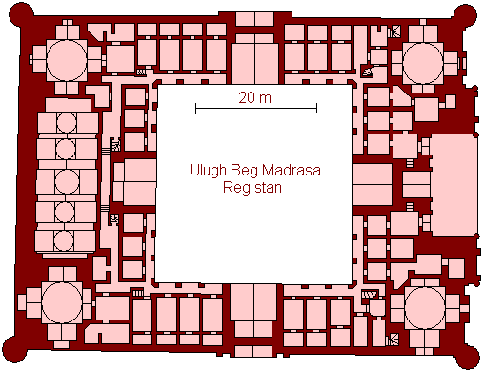
Медресе Улугбека на Регистане Самарканда (1417-1420 гг.)
По преданию, в медресе преподавал сам Улугбек. Здание это имело два этажа, четыре высоких купола над угловыми аудиториями (дарсхона) и четыре минарета по углам. Гигантский портал, занимающий две трети длины главного фасада, обращен к площади огромной, широкой и глубокой стрельчатой аркой

Slide 7
Медресе Улугбека на Регистане Самарканда (1417-1420 гг.)
Среди преподавателей медресе были Казызаде Руми (дословно "Сын судьи Румейский" - он прибыл из Малой Азии и учил астрономии и математике Улугбека), его коллеги Каши и Кушчи (первый - создатель теории десятичных дробей), историк и описатель Тимуридской державы Фасих Хавафи... По легенде, последний пришёл сюда странствующим дервишем, работал на строительстве медресе, и как-то услышал разговор проходивших мимо Улугбека и других учёных о том, что ректором надо бы назначить человека, сведущего во всех науках. Оборванец тут же подошёл к ним и сказал, что он тут такой есть, и пустился в такие научные дебри, что кроме самого Улугбека и Казы-заде никто из учёных мужей его просто не понял. Во всяком случае, первым ректором Улугбек действительно назначил Хавафи.

Slide 8
Медресе Улугбека на Регистане Самарканда
А среди учеников был таджикский поэт-мистик Абдурахман Джами, а отдельные лекции слушал и Алишер Навои (в основном учившийся в Герате) - для Узбекистана они примерно как для нас Лермонтов и Пушкин соответственно, но только Джами писал на персидском, а Навои - на узбекском. Но как видите, все ярчайшие имена тут - из 15 века, так как после оскудела сама культура этой земли.

Slide 9
Медресе Улугбека на Регистане Самарканда
Медресе Улугбека значительно пострадало во время междоусобных войн в 20-х годах XVIII в. Наружные купола и большинство комнат на втором этаже были разрушены.
Восстановление медресе началось при эмире Хайдаре. По распоряжению эмира, юго-западные помещения: мечеть и две дарсханы по углам — были перекрыты кровлей на массивных балках с вассой.
Землетрясение 1897 года превратило «хорошо сохранившиеся развалины» в руины.

Slide 10
Медресе Улугбека на Регистане Самарканда
Реставрация медресе Улугбека началась в 1920-х годах и продолжалась более семидесяти лет. На первом этапе были проведены неотложные работы по сохранению уцелевших фрагментов здания. В 1932 году по проекту архитекторов В. Г. Шухова и М. Ф. Мауэра была проведена уникальная операция по выпрямлению северо-восточного минарета, имевшая резонанс во всём мире. Основные реставрационные работы были проведены в 1950—1960-е годы: был понижен уровень земли на 2 метра, восстановлен портал, элементы декора здания. В 1965 году инженерами Э. М. Генделем и Е. О. Нелле был выпрямлен и отреставрирован юго-восточный минарет. В 1990-х годах был отстроен заново второй этаж худжр. В настоящее время из первоначальных элементов здания отсутствуют наружные купола над угловыми аудиториями и юго-западный минарет. Северо-западный минарет сохранился частично.

Slide 11
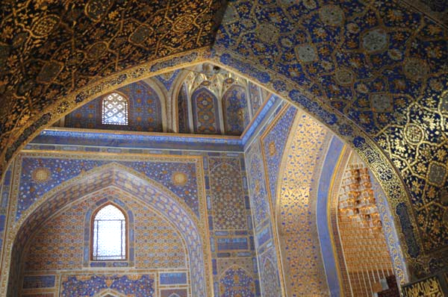
Медресе Улугбека на Регистане Самарканда
В 1960-х годов академик И. Муминов при поддержке руководителя Узбекской ССР Ш. Рашидова разрабатывал идею широкого изучения истории высшего образования — системы медресе в Самарканде. Планировалось восстановить систему образования в медресе Мирзо Улугбека и отпраздновать 550-летие медресе в 1970 году, однако инициатива не была поддержана вышестоящими органами власти. Только после обретения Узбекистаном независимости в 2000 году академик Б.Валиходжаев попытался возродить эту идею в другом формате.
В 1992 году на памятнике начались ремонтно-восстановительные работы, приуроченные к юбилею Улугбека, которые велись по проекту, разработанному в УзНИИПИ реставрации. Проект предусматривал полную реконструкцию второго этажа, восстановление архитектурной керамики и смену деструктивных штукатурок и сталактитов в юго-западных помещениях.

Slide 12
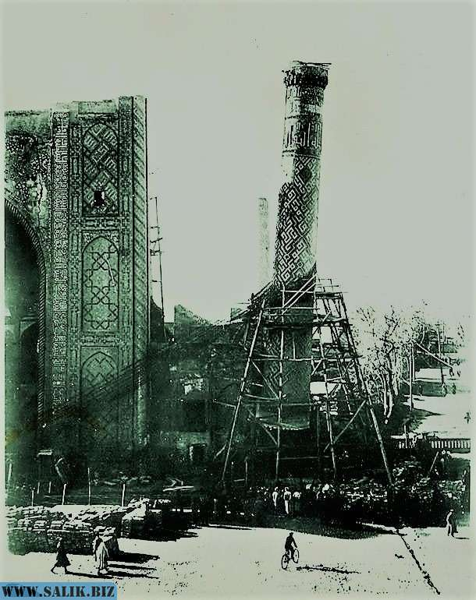
Медресе Улугбека на Регистане Самарканда
Выпрямление минарета по проекту инженера Э. М. Генделя и Е. О. Нелле производила бригада Карима Облакулова, состоявшая из 5 человек. Подготовка заняла два месяца, а само выпрямление 3 часа, еще 12 дней бетонировали и укрепляли полости. Минарет подняли с помощью десяти домкратов со стороны крена на 418 мм, после чего заполнили металлоконструкцией бетоном образовавшийся разрыв.

Slide 13
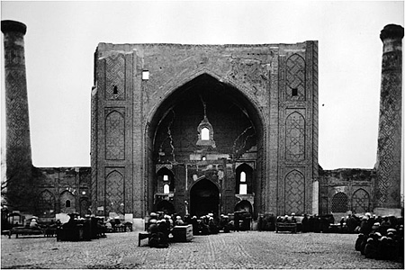
Медресе Улугбека в конце 19 века

Slide 14
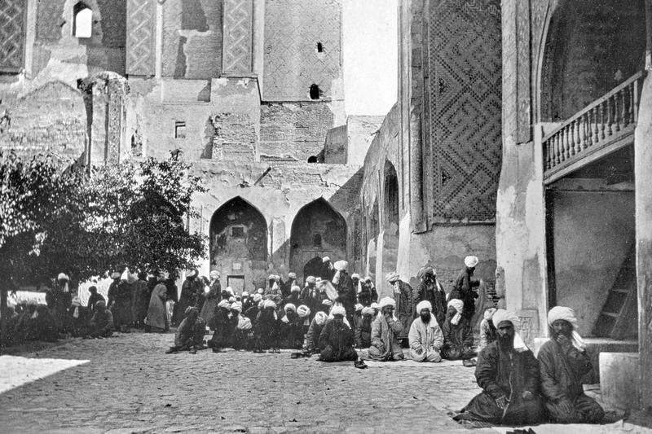
Двор медресе Улугбека в начале ХХ века

Slide 15
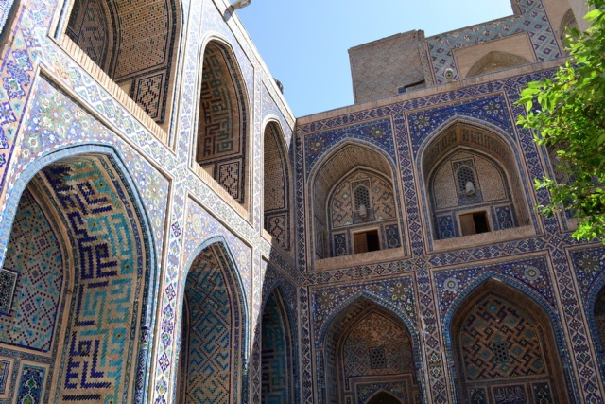
Двор медресе Улугбека после реставрации

Slide 16
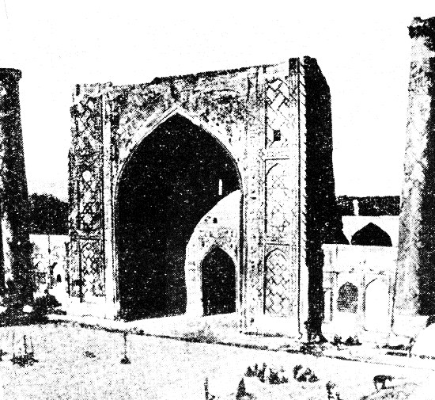
Фасад медресе Улугбека в начале ХХ века

Slide 17
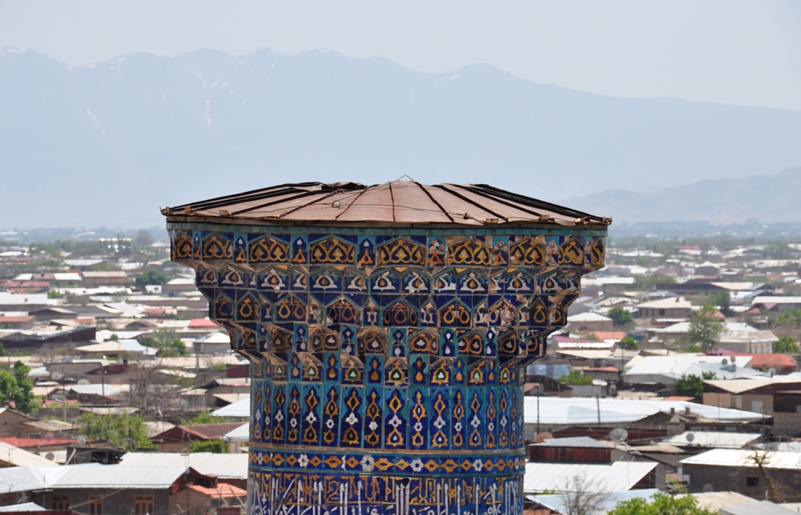
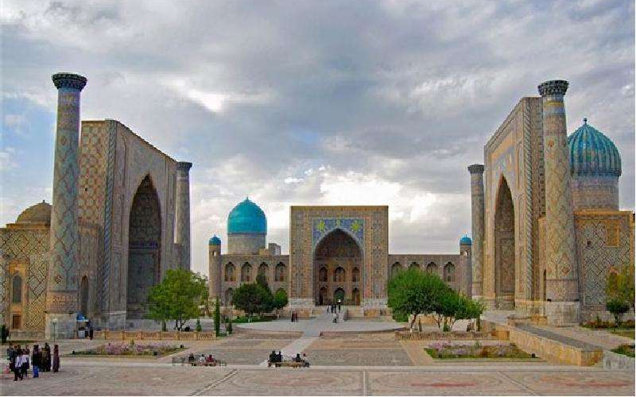
Медресе Улугбека на Регистане Самарканда
Многое зависело от точности исполнения работ, поэтому, кроме системы водяной нивелировки, велись и геодезические наблюдения за подъемом под руководством инженера Д. А. Дреннова. Выпрямление минарета велось в соответствии с общим планом работ по проекту инженерной консервации и утвержденному Методическим советом по охране памятников культуры Министерства культуры СССР.

Slide 18
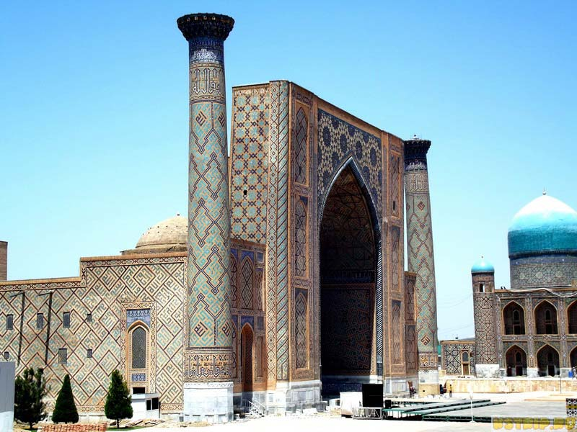
Выпрямление минарета Улугбека
Достигнутый к тому времени в бывшем Союзе высокий уровень техники позволил группе московских и узбекских специалистов при участии самаркандских народных мастеров в короткий срок успешно справиться с этой далеко не простой задачей. Но еще в 1932 году, в иных условиях технической оснащенности, было осуществлено выпрямление северо-восточного минарета знаменитого медресе Улугбека. Тогда это стало по-настоящему мировой сенсацией.

Slide 19
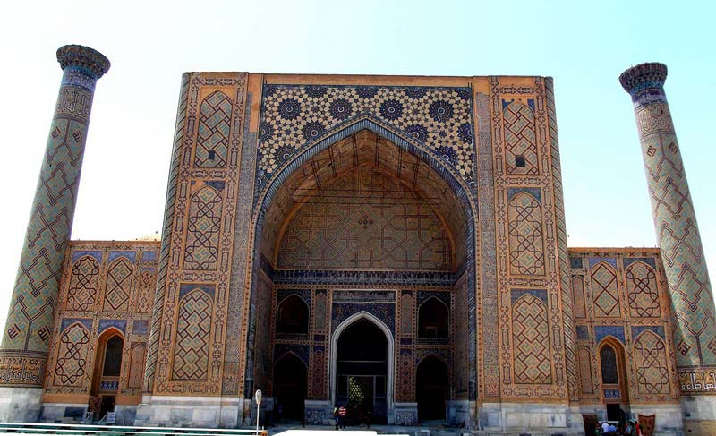
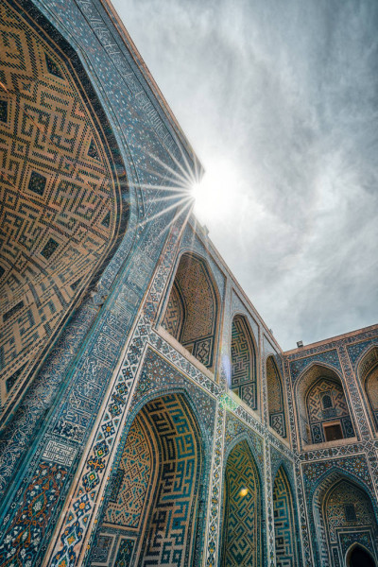
Медресе Улугбека на Регистане Самарканда
Первыми это заметили осенью 1918 года те, кто был ближе всего, книжный торговый люд и переплетчики. Их небольшие каркасные лавочки и одновременно переплетные мастерские располагались непосредственно вдоль северного бокового фасада, отстроенного в ХV веке, где давно уже стоял в наклоненном положении почти 32-метровый северо-восточный минарет. Но тут он пришел в движение: щель между стволом минарета и примыкающим помещением аудитории-дарсхана за день стала больше.

Slide 20
медресе Улугбека после реставрации

Slide 21
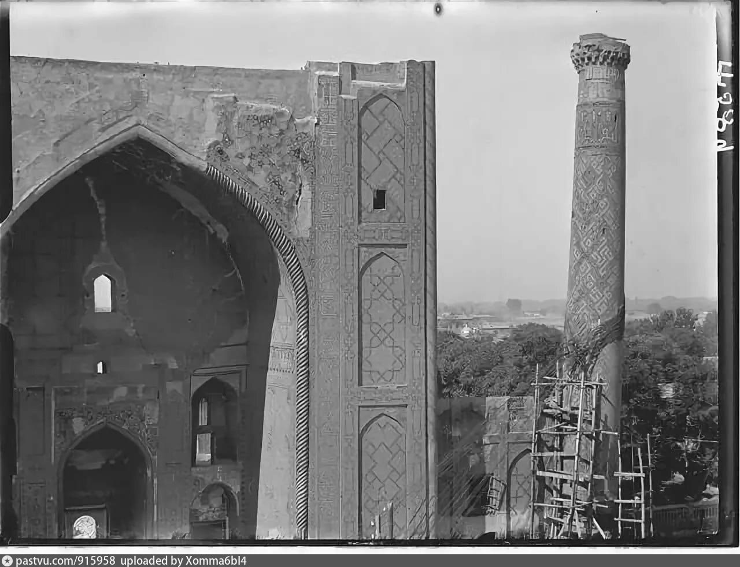
Тросы удерживают минарет медресе Улугбека от падения. Начало 20-х годов

Slide 22
История восстановления медресе Улугбека
Об этом почти тотчас решили известить базарного старосту и Василия Вяткина, считавшегося по старой памяти надзирателем за состоянием самаркандских памятников. Выслушав сделанное ими заявление, вызвал к себе областного архитектора Михаила Фёдоровича Мауэра и вскоре уже вместе с ним зашагал на Регистан. Осмотр длился свыше часа. Мауэр решил, что минарет действительно начал поступательное движение. Вечером, в тот же день В. Вяткин побывал у своего приятеля, такого же, как он, любителя археологии, инженера Бориса Николаевича Кастальского. Он предложил немедленно создать комиссию для решения вопроса о судьбе минарета.
Члены комиссии отчётливо осознавали, что знаменитое медресе Улугбека является памятником большого научного и художественного значения, главный его фасад без одного углового минарета окажется недопустимо обезображен. Пропадет при этом цельность всего прекрасного архитектурного ансамбля, который слагается из зданий медресе Улугбека, Шердор и Тилля-Кори, с трёх сторон обступающих площадь Регистан

Slide 23
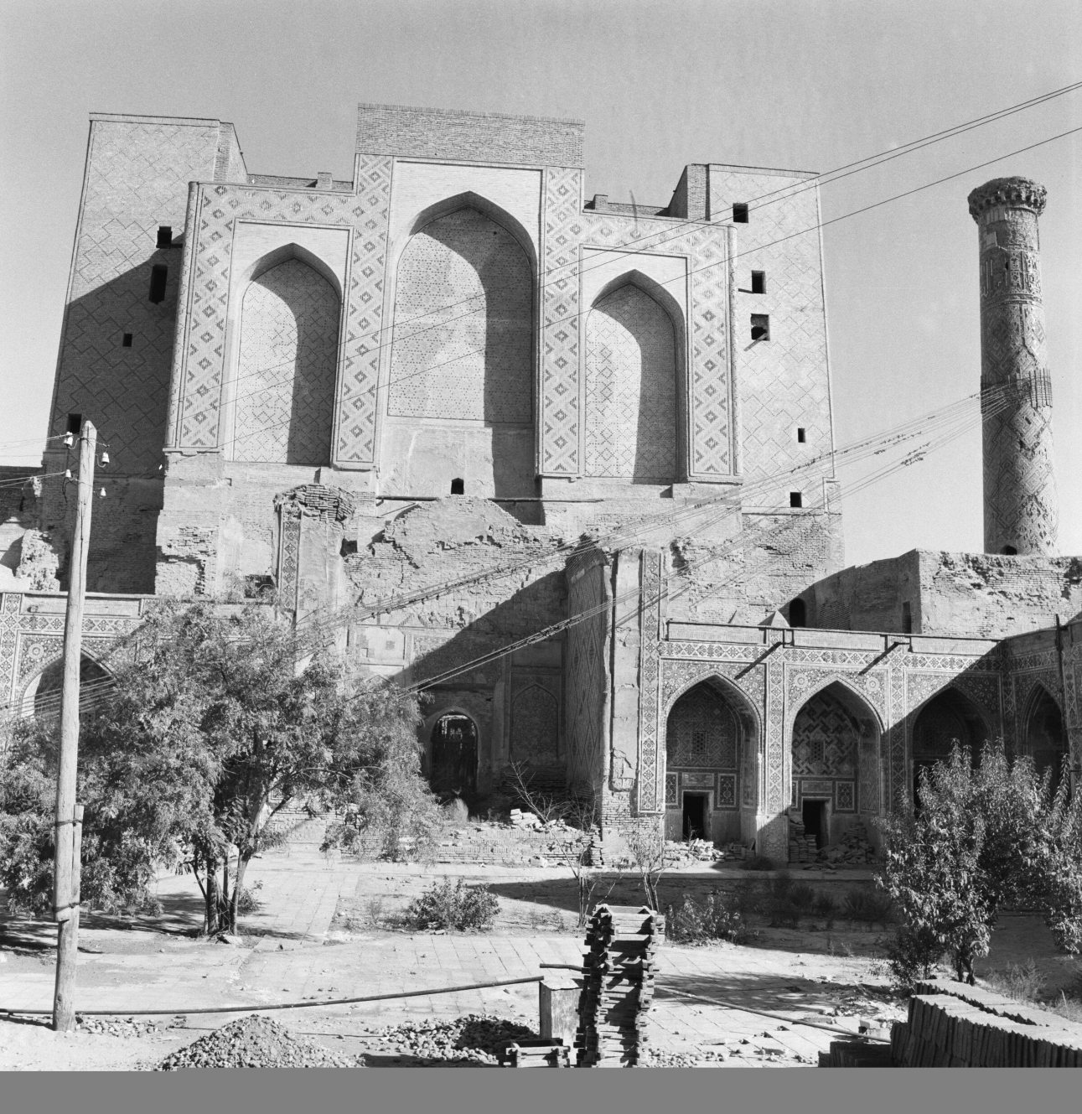
Тросы закреплены во дворе медресе Улугбека

Slide 24
История реставрации медресе Улугбека
Между спорами специалистов как восстановить минарет, судьба падающего минарета становилась достоянием общественности. Вспомнили, что при старом режиме в Самарканде, да и в других местах имели место несколько случаев падения старинных минаретов. Так, в 1870 году упал один из четырех минаретов этого самого медресе Улугбека. В 1868 году рухнул один, в 1903 году и другой минарет мавзолея Амира Темура.
Общественность того времени хотела более новых и научно-обоснованных решений. Их подкупала научно-обоснованная аргументация Мауэра. В его смелом предложении «оторвать» громаду минарета от здания, качнуть его, выпрямить и отпустить на прежнее место целиком они чувствовали нечто созвучное прокатывавшимся по всей стране волнам революционного подъема. Крылатая фраза Мауэра «Когда минарет будут выпрямлять, сам буду стоять у его основания, а он и не переломится, и не упадет» быстро облетела многие, недавно сформированные советские учреждения Самарканда.

Slide 25
История реставрации медресе Улугбека в Самарканде
Вскоре во дворе медресе были вкопаны в землю глубокие деревянные якоря. Минарет на половине высоты опоясали досчатым корсетом, а двадцать четыре стальных троса, весившие 36 тонн, перехватили его накренившийся ствол. В течение некоторого времени измерительные приборы отмечали еще небольшие, с каждым днем уменьшавшиеся движения минарета в сторону наклона. Еще немного и минарет «остановился», отойдя своей верхней частью от нормального положения все же на 1,8 метра.
«Остановился!» Это была первая крупная победа. Временная система до 1927 года остановила наклон минарета. Несмотря на финансовые трудности и исключительный дефицит строительных материалов, были выделены все средства для временного закрепления минарета в наклонном состоянии. За это время Мауэр провёл многолетние наблюдения и вычисления. Изучая историю памятника, он столкнулся с языковым барьером, так как многие исторические документы были написаны на персидском языке, поэтому он изучил этот язык. Проведя лично детальный обмер памятника, М. Ф. Мауэр убеждается в правоте своего решения, что минарет можно выпрямить, не разбирая его.
Надо отметить, что первоначальный проект, разработанный М. Ф. Мауэром, был отклонён, затем был разработан 2-й проект совместно с инженером В. Г. Шуховым на основе идеи, предложенной Михаилом Фёдоровичем.

Slide 26
Проблемы
1. Необходимость тщательного предпроекного анализа прочносностных функций объекта реставрации с целью выбора элементов укрепления.
2. Необходимость определения способа укрепления скрытых и открытых конструкций реконструируемого объекта культурного наследия

Slide 27
Заключение (выводы и рекомендации)
1. Наиболее ответственной частью проекта реставрации является укрепление фундаментов и оснований объекта реставрации путем применения нескольких методов.
2. К наиболее приемлемым методам крепления фундаментов и оснований являются:
- с помощью обойм, т.е. усиления фундаментов с помощью боковых приладок из железобетона;
- Устройства свайных и комбинированных способов укрепления фундаментов с помощью буроинъекционными или корневидными сваями.

Slide 28
Список литературы
1. Щеглов, А. С. Инженерна реставрация памятников архитектуры: учеб. пособие для студ. спец. 270200 "Реконструкция и реставрация архитектурного наследия" / Щеглов А. С. , Щеглов А. А. - Москва : Издательство АСВ, 2018. - 522 с.
2. Косыгин, Е.В. Основы инженерной реставрации и сохранения зданий и сооружений - памятников истории и культуры - на базе экосистемного метода. – Автореф. Дисс… доктора техн. Наук. – М., 2004. – 18 с.
3. Современный облик памятников прошлого: историко-художественные проблемы реставрации памятников архитектуры. – М: Стройиздат, 1983.
4. Воронин, Н.Н. Архитектурный памятник как исторический источник.// Советская археология, 1954. – М., № 19.
5. Давид, Д.А. Некоторые вопросы теории реставрации памятников архитектуры. // Сб. «Теория и практика реставрационных работ». – М., 1972.
6. Консервация и реставрации памятники и исторических зданий. Перевод с французского. – М.: Стройиздат, 1978.
7. Максимов, П.Н. Основные положения научной методики реставрации памятников архитектуры. // «Практика реставрационных работ. Вып. 2. – М., 1958.
8. Международная хартия по консервации и реставрации исторических памятников и достопримечательных мест.// Методика и практика сохранения памятников архитектуры. – М., 1974.
9. Михайловский, Е.В. Основы современного подхода к реставрации памятников культуры // Методика и практика сохранения памятников архитектуры. – М., 1984.
10. Охрана памятников истории и культуры. Сборник документов. – М., 1973.

